Slide 1
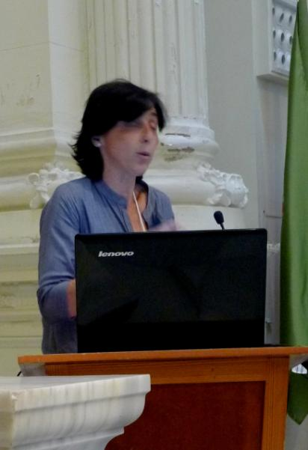
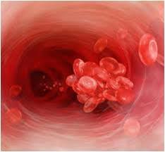
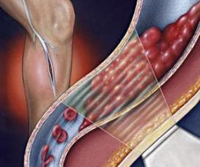
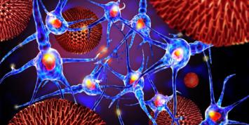
TRATAMIENTO DE LA RECURRENCIA VENOSA EN EL SÍNDROME ANTIFOSFOLÍPIDO
Dra. Ruth Yeste Martín.
Unidad de ETEV
Servicio de Medicina Interna.
Hospital U. de Jaén

Slide 2
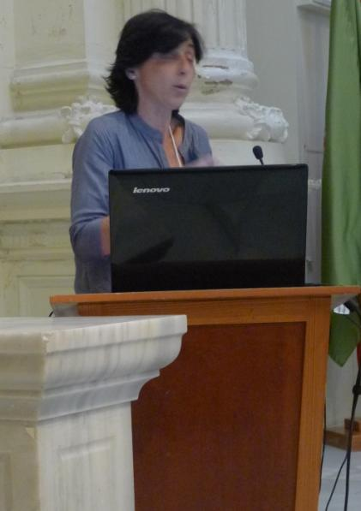
TRATAMIENTO DE LA RECURRENCIA VENOSA EN EL SÍNDROME ANTIFOSFOLÍPIDO
Dra. Ruth Yeste Martín.
Unidad de ETEV
Servicio de Medicina Interna.
Hospital U. de Jaén

Slide 3
INTRODUCCIÓN
Tratamiento convencional SAF trombótico: AVK.
A pesar de tratamiento correcto: recurren.
Tratamiento óptimo SAF recurrente: controvertido y en continua revisión.
Notes:
El tto convencional del SAF trombótico continúa basado en el tratamiento con AVK. El tto con anticoagulación de moderada intensidad (IR 2-3) reduce el riesgo de un nuevo episodio trombótico venoso, y probablemente de nuevos episodios arteriales. Sin embargo, y a pesar de un tto convencional correcto, un porcentaje no despreciable de los pacientes con SAF trombótico desarrolla nuevos episodios trombóticos.
El tratamiento óptimo de los pacientes con SAF recurrente es controvertido y está en continua revisión, debido a que el número reducido de pacientes dificulta la elaboración de estudios prospectivos adecuados que permitan obtener conclusiones definitivas. Además, hay una falta actual de evidencia clínica presente para recomendar las terapias alternativas para casos refractarios .

Slide 4
INTRODUCCIÓN
TROMBOPROFILAXIS SECUNDARIA
RECURRENCIA!!
Anticoagulación a largo plazo: pilar del tto en SAF
CONSENSO GENERAL EN TROMBOSIS VENOSA
Evento arterial: más debatido
Notes:
La tromboprofilaxis secundaria con anticoagulación a largo plazo es el pilar del tratamiento para pacientes con síndrome antifosfolípido (SAF) debido a la alta tasa de trombosis recurrente (21-30% según los estudios). Los pacientes con positividad de AAF tienen un bajo riesgo de desarrollar eventos trombóticos (<1% al año), pero después de un primer episodio de tromboembolismo venoso, o despues de la interrupción de la anticoagulacion, el riesgo aumenta dramáticamente (10-67%).
La necesidad de una tromboprofilaxis secundaria en pacientes con AAF positivos es reconocida universalmente. Existe consenso general para tratar con anticoagulación en un índice INR 2-3, intensidad moderada en pacientes con AAF positivos con trombosis venosa previa; el tto terapéutico de aquellos con antecedentes de eventos arteriales es más debatido.

Slide 5
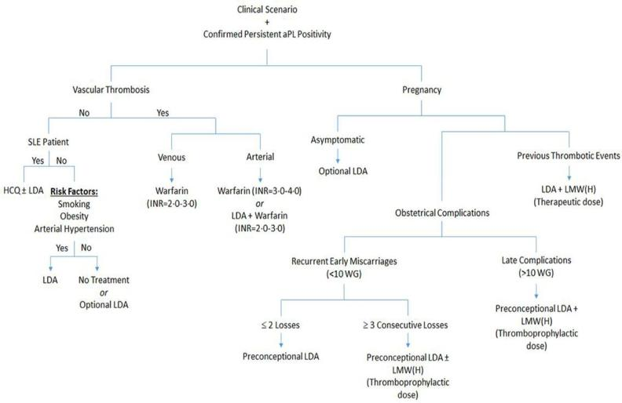
INTRODUCCIÓN
TROMBOPROFILAXIS SECUNDARIA
Uthman I et al. Management of antiphospholipid syndrome. Ann Rheum 2019;78:155-161.
Notes:
Estudios y revisiones recientes plantean este algoritmo de tratamiento en el manejo de SAF.
De acuerdo con las recomendaciones actuales, los pacientes con ETEV se tratan mejor con anticoagulación oral de intensidad estándar o moderada con INR 2-3, con tendencia a duración indefinida por la alta tasa de recurrencia que existe tras un evento trombótico venoso.
Para pacientes con trombosis arterial se recomienda anticoagualción de alta intensidad con INR 3-4 o una terapia combinada con aspirina a bajas dosis+anticoagulación con INR 2-3.

Slide 6
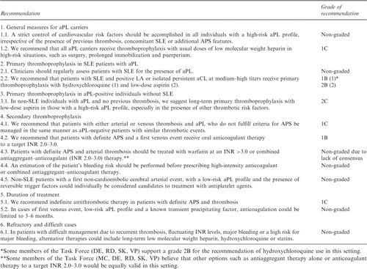
INTRODUCCIÓN
TROMBOPROFILAXIS SECUNDARIA
Irastorza et al. Recomendaciones basadas en evidencias para prevencion y tto a largo plazo de la trombosis en pacientes con SAF. Informe del grupo de trabajo del 13º congreso sobre SAF. Lupus. 2011 20(2):206-218.

Slide 7
Notes:
Se ha demostrado que la anticoagulación estándar en un INR 2-3 confiere protección efectiva contra las recidivas VENOSAS, recomendación con grado de evidencia 1B.
En los eventos ARTERIALES recomiendan warfarina INR 2-3+AAS bajas dosis o INR >3. El nivel de recomendación no está clasificado por falta de consenso y ausencia de estudios bien diseñados como para recomendar esta opción de tratamiento.

Slide 8
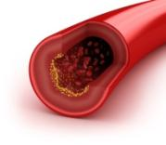
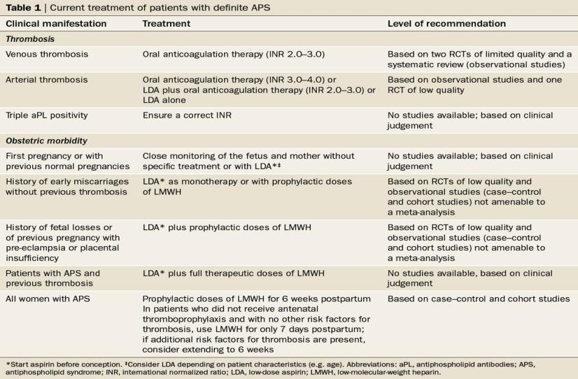
INTRODUCCIÓN
TROMBOPROFILAXIS SECUNDARIA
*Difieren en trombosis arterial*
Espinosa G and Cervera R. Current treatment of antiphospholipid syndrome: lights and shadows. Nat Rev Rheumatol. 2015; 11:586-596.
Notes:
Recomendaciones de tto con nivel de recomendación: Espinosa G and Cervera R. Current treatment of antiphospholipid syndrome: lights and shadows. Nat Rev Rheumatol. 2015; 11:586-596.
Trombosis venosa: terapia de anticoagulacion oral INR 2-3. Basado en dos ECA de calidad limitada y una revisión sistemática (estudios observacionales).
Trombosis arterial: terapia de anticoagulación oral INR 3-4, o AAS a dosis bajas más terapia de anticoagualcion INR 2-3 o AAS a dosis bajas sola: basado en estudios observacionales y un ECA de baja calidad.
Triple positividad aPL: asegurar un INR correcto: no hay estudios disponibles, basado en el juicio clínico.
*RCT: ensayo controlado aleatorizado.
En pacientes con trombosis arterial, se sugiere el uso de warfarina de intensidad estándar (rango INR, 2 a 3) con la adición de aspirina en dosis bajas en pacientes seleccionados con factores de riesgo cardiovascular adicionales. Nuestro enfoque DIFIERE de estudios anteriores (13 ºCongreso Internacional de anticuerpos antifosfolípido en el que se recomienda que los pacientes con SAF definidas y una trombosis arterial reciben warfarina en un INR> 3.0 o dosis bajas de aspirina más warfarina de intensidad estándar (INR , 2 a 3)) . Sin embargo, hubo una falta de consenso entre los expertos en el grupo, y varios consideraron que la warfarina de intensidad estándar era igualmente válida en este contexto. Es decir que abogan más por por warfarina 2-3 mas aspirina.

Slide 9
TROMBOEMBOLISMO RECURRENTE A PESAR DE TTO ANTICOAGULANTE
RARO
Incidencia anual 3-24%.
Carga significativa de Morbi/mortalidad
No ensayos aleatorizados, no recomendaciones claras
Identificar pacientes de alto riesgo de recurrencia
Notes:
El tromboembolismo recurrente en una persona con síndrome antifosfolípido (APS) que se está tratando con un anticoagulante es relativamente raro y, a menudo, hay circunstancias únicas que deben considerarse.
En estudios prospectivos pasados, la incidencia anual de eventos recurrentes entre los sujetos con SAF que recibieron tratamiento antitrombótico osciló entre 3 y 24% (referencia 9 de artículo: manejo del SAF de Chighizola, Meroni, 2018: referencia 9: Chighizola et al. Treatment of thrombotic antiphospholipid syndrome: the rationale of current management-an insighut into future approaches. J immunol Res 2015).
A pesar de los importantes efectos de morbilidad y mortalidad que producen las recurrencias, todavía faltan recomendaciones claras para manejar estas situaciones. De hecho, ningún estudio clínico aleatorizado ha evaluado el tratamiento de pacientes con trombosis en la anticoagulación.
-Los pacientes con recurrencia de ETEV tienen determinadas caracteríastcias que requieren más atención y evaluacion adicional. Identificar estas caracteristicas e identificar a estos pacientes de alto riesgo ayudan a tomar medidas preventivas eficaces para evitar la recurrencia por tener una vigilancia más estrecha.

Slide 10
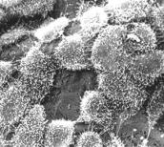
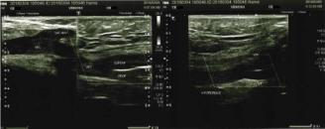
¿QUÉ HACER ANTE SOSPECHA DE RECURRENCIA?
COMPROBAR QUE ES UNA RECURRENCIA
INVESTIGAR ENFERMEDAD SUBYACENTE
¿TERAPEUTICAMENTE ANTICOAGULADO?
Notes:
Tromboembolismo recurrente a pesar de una anticoagulación adecuada
El tromboembolismo recurrente en una persona con síndrome antifosfolípido (APS) que se está tratando con un anticoagulante es relativamente raro y, a menudo, hay circunstancias únicas que deben considerarse.
-Ante una sospecha de recurrencia lo primero es COMPROBAR que es una recurrencia.
-DESCARTAR OTROS ESCENARIOS QUE HAYAN PODIDO PROVOCAR LA RECURRENCIA (ETIOLOGÍA MÁS FRECUENTE DE LAS RECURRENCIAS A PESAR DE ANTICOAGULACION). Las CAUSAS para recurrencia a pesar de anticoagulación: enfermedad subyacente: cancer, sAF, vasculitis, embarazo ,anormalidades vasculares…
-Comprobar que está terapeuticamente anticoagulado.

Slide 11
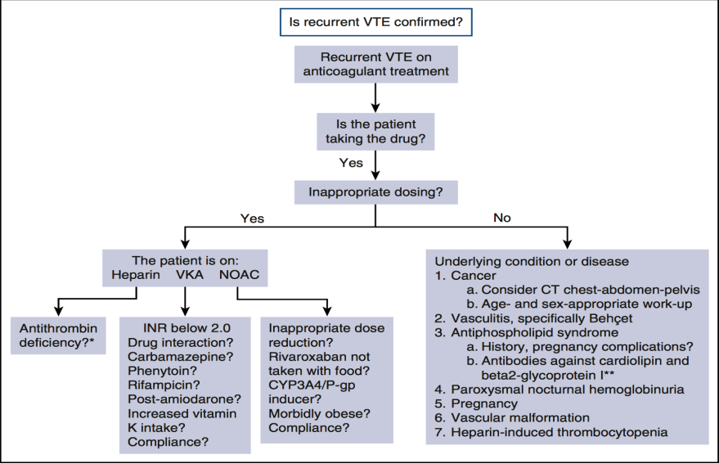
¿QUÉ HACER ANTE SOSPECHA DE RECURRENCIA?
Sam Schulman. How I treat recurrent venous thromboembolism in patients on anticoagulant therapy. Blood 2017. 129:3285-3293.
Notes:
Las CAUSAS para recurrencia a pesar de anticoagulación: Algoritmo para investigación de las causas de recurrencia estando anticoagulado, en artículo Blood 2017, 129:3285-3293 Schulman

Slide 12
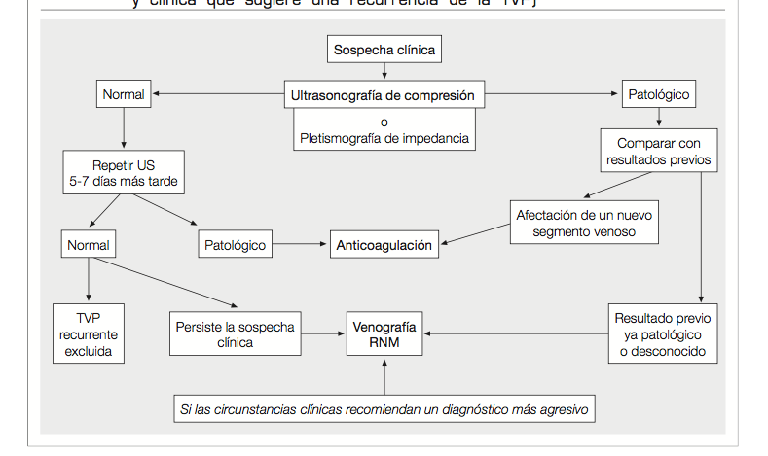
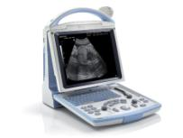
¿QUÉ HACER ANTE SOSPECHA DE RECURRENCIA? COMPROBAR QUE ES RECURRENCIA
Infrecuente
Nuevos síntomas: síndrome postrombótico??
Ipsilateral: desafío diagnóstico.
Imagen: Extensión. Progresión.
LOCALIZACIÓN
Notes:
Ante una sospecha de recurrencia lo primero es COMPROBAR que es una recurrencia.
-La ETV recurrente para pacientes que reciben terapia de anticoagulación no es muy común y lo nuevos síntomas de la pierna podrían ser una manifestacion del síndrome postrombótico.
La recurrencia ipsilateral de la trombosis plantea un desafío diagnóstico especial.
-Se confirma una recidiva cuando al comparar con imágenes previas hay extension de la ETV o progresión del trombo . Si hay dudas en la imagen, un dímero D puede ayudar al diagnóstico.
-No hay dudas si la ETEV es en otra localización.
Pacientes con síntomas de recurrencia: utilización combinada de la ecografía, dímero D y la flebografía. Por la complejidad del diagnóstico de las recurrencias utilizamos una combinación de pruebas.: algoritmo

Slide 13
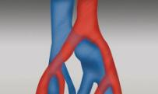
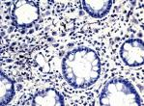
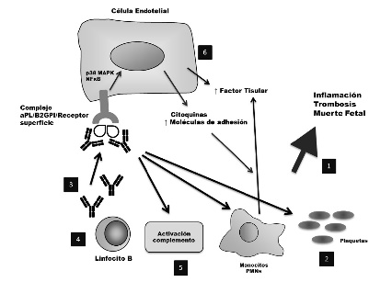
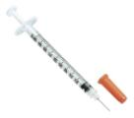
¿QUÉ HACER ANTE SOSPECHA DE RECURRENCIA? ENFERMEDAD SUBYACENTE
CÁNCER: causa más frecuente.
SAF: INR falsamente elevado
Vasculitis (Beçhet): disminución óxido nítrico, alteración vía prot. C..
Hemoglobinuria paroxística nocturna: trombosis, citopenias, hemólisis.
Trombocitopenia inducida por heparina: microparticulas procoagulantes.
Embarazo
Anormalidades vasculares: Sd desfiladero torácico, May-Thurner.
Notes:
Existen muchas causas potenciales para la recurrencia del TEV a pesar de la terapia con anticoagulantes.
- La presencia de cancer aumenta el riesgo de recurrencia. El cancer presenta una trombogenicidad pronunciada que supera el efecto protector de los anticoagulantes. Es la causa más frecuente de recurrencia.
-SAF. Un minoría de pacientes con SAF muestra un INR falsamente elevado, posiblemente debido a AC contra el factor tisular y por lo tanto pueden tener eventos recurrentes a pesar de los INR óptimos.
-Vasculitis (Beçhet): mecanismo: dimsinución de óxido nítrico, alteración de la vía de la proteina C, elevación de microparticulas derivadas de plaquetas.
- hemoglobinuria paroxística nocturna,: se caracteriza por hemólisis intravascular, citopenias y thrombosis. Las últimas ocurren a menudo ensitios inusuales y se ha informado de fallos de tto en pacientes que reciben terapia anticoagulante.
-Trombocitopenia inducida por heparina: los Ac de inmunoglobulina G que reconocenl os complejos multimoleculares entre la heparina y el factor plaquetario 4 se ensamblan en la superficie de las plaquetas que se activan y liberan micropartículas procoagulantes.
-embarazo
-anormalidades vasculares (con obstruccion crónica del fuljo venoso que producen recurrencias estando anticoagulados. : síndrome de la salida torácica, Sd May -Thurner (compresión de la vena ilíaca común izquierda por la arteria ilíaca derecha).

Slide 14
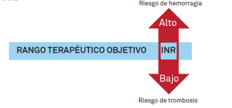
¿QUÉ HACER ANTE SOSPECHA DE RECURRENCIA? TERAPÉUTICAMENTE ANTICOAGULADO
DETERMINAR SI TERAPEUTICAMENTE ANTICOAGULADO: INR en el evento
INTERACCIONES: ajustes frecuentes
Notes:
Es importante DETERMINAR que el paciente está TERAPÉUTICAMENTE ANTICOAGULADO con antivitamina K en el momento del evento.
Es posible que transcurran de 4-6 semanas hasta que el tto con AVK dé como resultado INR terapéutico estable.
Hay que tener en cuenta las interacciones entre medicamentos, que pueden afectar los niveles de INR y que requieren ajustes de dosis. Esto a menudo se vuelve exigente cuando los pacientes comienzan el tto con unmedicamente que interacciona y que tiene una interacción lenta y progresiva que require ajustes repetidos de la dosis durante semanas o incluso meses : rifampicina, que causa una induccion retardada, la amiodarone, fenitoína, carbamacepina… Además de la importancia de las interacciones con los alimentos: verduras de color verde oscuro, ricas en vitamina K, el aguacate antagoniza con la warfarina…,

Slide 15
OPCIONES DE TRATAMIENTO ANTE UNA RECURRENCIA
Aumentar INR
HBPM
Terapias adyuvantes:
Hidroxicloroquina
Estatinas
Inmunoglobulinas iv
¡¡INDIVIDUALIZAR!!
Notes:
Hay varias intervenciones posibles para los pacientes que tienen un evento trombótico recurrente mientras reciben anticoagulación.
La elección entre estos debe ser individualizada.

Slide 16
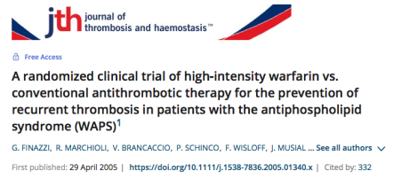
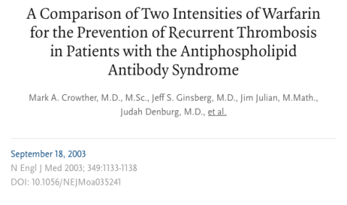
OPCIONES DE TRATAMIENTO: aumentar INR
Recurrencia a pesar de anticoagulación
Enfoque alta intensidad: no estudios que apoyen
Dificultad mantener INR>3
Régimen alta intensidad: estudios previos, intensidad moderada en arteriales, no protección suficiente contra recurrencia (sesgos)
Tratamiento óptimo: controvertido. No estudios bien diseñados.
ENSAYOS CLÍNICOS ALEATORIZADOS
Compara intensidades warfarina en SAF trombótico. Tromboprofilaxis secundaria.
Aleatorios, doble ciego, adjudicación central.
Resultados DIFIEREN estudios previos (retrosprospectivos, sesgo de selección..).
NO mejor alta intensidad. SÍ aumento hemorragia.
Notes:
(SER): El tto convencional del SAF trombótico continúa basado en el tratamiento con AVK. El tto con anticoagulación de moderada intensidad (IR 2-3) reduce el riesgo de un nuevo episodio trombótico venoso, y probablemente de nuevos episodios arteriales. Sin embargo, y a pesar de un tto convencional correcto, un porcentaje no despreciable de los pacientes con SAF trombótico desarrolla nuevos episodios trombóticos.
Uno de los enfoques propuestos es aumentar el INR. Este enfoque puede ser más apropiado para una persona que tuvo un evento recurrente cuando el INR estaba en el extremo inferior del rango objetivo en el momento del evento (por ejemplo, INR de 2.1). Sin embargo, NO hay datos de ensayos aleatorios que apoyen el uso de warfarina de mayor intensidad, aunque solo sea por las dificultades implícitas en mantener un rango de INR por encima de 3.
Algunos clínicos prescriben un régimen de alta intensidad de warfarina para pacientes con SAF con trombosis arterial (respaldado por el mayor riesgo de recurrencia que experimentan los pacientes con SAF con eventos ARTERIALES previos) y abogan por esto porque en muchos estudios anteriores la anticoauglación oral a un INR objetivo 2-3 NO ofrecía una protección suficiente contra las recurrencias.
En el momento actual el tratamiento de los pacientes con SAF trombótico refractario sigue siendo controvertido y no existen estudios bien diseñados que aborden esta situación clínica.
Dos ensayos clinicos aleatorizados han demostrado la ineficacia de esta opción y un mayor riesgo de hemorragia. A pesar de estos estudios, la intensidad de la anticoagulación en pacientes con eventos trombóticos ARTERIALES sigue siendo controvertida.
FINAZZI, 2005:. Los estudios retrospectivos muestran que solo la anticoagulación oral de alta intensidad es efectiva, pero un ensayo clínico aleatorizado reciente que compara intensidades de anticoagulación altas vs moderadas no pudo confirmar esta suposición. Este es un studio, un ensayo aleatorizado en el que se comparan número de recurrencias en pacientes con SAF y evento tromboembólico en tto con alta o moderada intensidad de warfarina. Concluyen que la warfarina de alta intensidad no fue superior al tratamiento estándar para prevenir la thrombosis recurrente en pacientes con SAF y se asoció con una mayor tasa de complicaciones hemorrágicas menores. (tromboprofilaxis secundaria). (Seguimiento de 3,6 años)
CROWTHER N England Med 2003: la terapia con warfarina de alta intensidad NO es más efectiva que la warfarina de intensidad moderada para la prevención de la trombosis recurrente en pacientes con anticuerpos antifosfolípidos. Nuestros resultados mostraron que el riesgo absoluto de trombosis recurrente era bajo si la terapia con warfarina se dirigía a un INR de 2-3.
Los hallazgos de este studio son diferentes de los estudios previos en los cuales los pacientes con SAF tenían un alto riesgo de trombosis recurrente cuando se los trataba con warfarina de intensidad moderada.
Hay razones para estas diferencias: los estudios previos fueron retrospectivos por lo que ni las tasas de thrombosis recurrentes ni la intensidad de la terapia con ACO recibida en el momento de los eventos recurrentes se pudieron determiner con precision. En contraste, en este studio reclutamos pacientes prospectivamente. Además, estudios previos reclutaron pacientes en algunas clínicas altamente especializadas. Este studio fue aleatorio, doble ciego, de adjudicación central y los pacientes se reclutaron en 13 centros clínicos. Debido a que la tasa de thrombosis recurrente en el grupo de intensidad moderada fue muy baja, es poco probable que el mantenimiento estricto de un INR mayor de 3 en el grupo de alta intensidad hubiera mejorado este resultado.
ESTO EN TROMBOPROFILAXIS SECUNDARIA; NO HAY DATOS PARA RECURRENCIA A PESAR DE ANTICOAGULACIÓN.

Slide 17
OPCIONES DE TRATAMIENTO: aumentar INR
CONSIDERACIONES ADICIONALES
GRANDES DIFICULTADES MANTENER INR EN SAF: limita interpretación eficacia régimen alta intensidad.
HEMORRAGIAS
TTR: tiempo en rango terapéutico: calidad anticoagulación
Estudio observacional prospectivo
Objetivo: Calidad de anticoagulación: SAF vs FA
SAF: terapia de baja calidad:
Tiempo en rango terapéutico peor (<60%): mucho tiempo por debajo del rango terapéutico.
Resistencia a warfarina: mayor dosis para mantener INR (resultados a pesar de mas dosis de warfarina en SAF).
Efecto AAF: (prolongación artificial TP, ATPP), INR falsamente elevados lo que conlleva subdosificación de AVK
Notes:
Los estudios previos donde comparan intensidades de warfarina destacan las GRANDES DIFICULTADES que experimentan los pacientes con SAF para mantener INR en rango de alta intensidad.
-(Semin Thromb Hemost 2018;44:419-426: Chighizola et al. Manejo del SAF): en algunos estudios los pacientes en el grupo de alta intensidad presentaron un INR por debajo del rango objetivo durante más del 40% del tiempo de seguimiento, lo que limita la interpretación de la eficacia del régimen de alta intensidad, y estas fluctuaciones del INR contribuyen a un estado trombogénico.
La principal limitación que afecta el uso de anticoagulantes de alta intensidad es el riesgo de sangrado. Sin duda, el riesgo de sangrado aumenta progresivamente con el aumento de la intensidad de la anticoagulación.
Se debe enfatizar que la tasa de mortalidad debida a la trombosis relacionada con SAF es más alta que la tasa de mortalidad debida a hemorragia
**Pastori 2016:(Atherosclerosis, vol 244, enero 2016, pag. 48-50): SAF y calidad de la anticoagulación: este es un estudio que tiene como objetivo: La calidad del tto con AVK según lo evaluado por el time in therapeutic range : TTR (tiempo en rango terapuetico) El TTR representa un marcador establecido de la calidad de anticoagulacion oral. Por tanto, la TTR se ha correlacionado inversamente con el tromboembolismo y la mortalidad. NUNCA se ha investigado en pacientes con SAF. Se realiza un estudio observacional prospectivo que incluye pacientes con SAF y con FA en los que se calculó el TTR.
El objetivo del estudio fue analizar la TTR en una poblacion afectada por SAF en tto con AVK en comparación los pacientes con FA. DISCUSIÓN: los pacientes con SAF tienen una terapia de baja calidad con AVK (TTR <60%), pasando una proporcion importante de tiempo por debajo del rango terapéutico.
Los pacientes con SAF necesitan una dosis semanal significativamente mayor de warfarina para mantener los valores adecuados de INR en comparación con los afectados por FA. Este resultado (el de peor TTR en SAF) se observó a pesar de que se administró una dosis semanal mayor de AVK en SAF en comparación con los pacientes con FA.
Este hallazgo concuerda con los datos anteriores que informan un grado de RESISTENCIA a la warfarina en pacientes con SAF y eventos trombóticos. Sin embargo, es difícil deducir una explicacion de esta “resistencia” del SAF a los AVK. Esto podría explicar el alto riesgo de eventos trombóticos recurrentes de SAF.
Las personas con síndrome antifosfolípido (APS) pueden encontrar dificultades adicionales con el monitoreo debido a los efectos de los anticuerpos antifosfolípidos (aPL) en el tiempo de tromboplastina parcial activada (aPTT) y el tiempo de protrombina (PT) / internacional normalizado (INR). Los aFL pueden provocar una prolongación artificial del tiempo de protrombina, lo que lleva a valores del INR falsamente elevados y el uso de dosis subterapéuticas de warfarina, es decir, subdosficicación de AVK debido a incrementos espurios (falsos) en lo resultados de INR.
Es especialmente importante obtener una referencia de aPTT y PT / INR antes de iniciar la anticoagulación en APS, de modo que un valor prolongado de referencia no se mal interprete como un efecto de un anticoagulante.

Slide 18
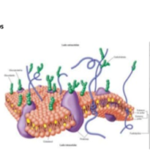
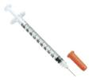
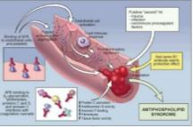
OPCIONES DE TRATAMIENTO: HBPM
HEPARINA EN SAF
Efectos pleiotrópicos más allá de su acción anticoagulante
Interactúa con B2glicoproteína
Mejora la escisión mediada por plasmina: capacidad disminuida de B2glicoproteína de reconocer fosfolípidos
Fluctuaciones INR, alternativa: HBPM (más apropiado INR límite superior).
HBPM: alternativa segura y efectiva (13º congreso sobre SAF).
Recomendación basada en opinión de expertos y datos de estudios de pequeñas series de casos
Limitaciones: inyección diaria, THI y especialmente la osteoporosis.
Notes:
El tto a largo plazo de los pacientes con SAF con trombosis recurrente puede complicarse por la fluctuación de los niveles de INR, hemorragia grave por lo que hay considerar otras alternativas. Un enfoque alternativo es cambiar de warfarina a una heparina de bajo peso molecular (HBPM).
Este enfoque puede ser más apropiado para una persona que tuvo un evento recurrente cuando el INR estaba en el extremo superior del rango objetivo en el momento del evento (por ejemplo, INR de 2.9).
(referencia artículo manejo del SAF de Chighizola, Semin Thromb Hemos 2018; 44:419-426):
- El cambio a la HPBM a largo plazo también se puede considerar como una alternativa segura y efectiva a la warfarina. Este enfoque incluso se consideró en las guías de consenso basadas en la evidencia formuladas en el 13º congreso internacional sobre anticuerpos antifosfolípidos: los datos muy limitados sugieren que la HBPM a largo plazo puede ser una alternativa eficaz y segura a la warfarina en pacientes con SAF. Este enfoque se basa en gran medida en nuestra experiencia y en los datos de estudios de series pequeñas de pacientes que mostró un uso exitoso de LMWH después del fracaso inicial de la warfarina.
La HBPM ejerce efectos pleiotrópicos más allá de su acción anticoagulante: Interactúa directamente con B2glipcortina, mejora la escisión mediada por plasmina, dando como resultado una capacidad disminuida de B2GPI para reconocer fosfolípidos y el consiguiente deterioro de la actividad protrombótica de los aC anti-B2GPI .
Si las repuestas son simliares en la trombosis arterial y venosa y si existe la necesidad de combinar fármacos antiagregantes son preguntas sin resolver.

Slide 19
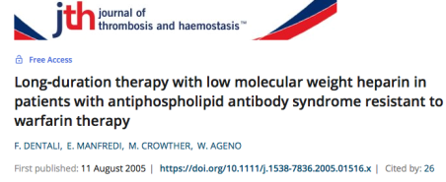
OPCIONES DE TRATAMIENTO: HBPM
Series de casos (en recurrencia a pesar de anticoagulación)HBPM: segura y eficaz
Estudio prospectivo: compara HPBM vs AVK. Tromboprofilaxis secundaria: HBPM superior.
Estudio retrospectivo: evalúa HBPM ante fracaso warfarina.
Revisiones abordaje terapéutico
Opción que parece ser segura y efectiva
No evidencia científica de calidad
Notes:
-J.thrombohaemost 2005;3.2121-3. Dentali et al “Tratamiento de larga duración con HBPM en pacientes con SAF”: Presentan dos casos de SAF tratados exitosamente con HBPM a dosis terapeuticas de larga duración despues del fracaso inicial de la warfarina.
Se presentan dos casos de pacientes que desarrollaron evidencia recurrente de trombosis a pesar de anticoagulacion con warfarina. En cada caso, los pacientes experimentaron un efecto de tto inmediato y beneficioso sin más episodios de trombosis recurrente. En conclusion, esta opción terapeutica parece ser segura y efectiva. Sin embargo, en estos pacientes se debe tener en cuenta el aumento del riesgo de osteoporosis.
-Lopaciuk S et al. Heparina de bajo peso molecular versus acenocumarol en la profilaxis secundaria de la trombosis venosa. Thromb Haemost. 1999; 81(1):26-31.
El objetivo de este estudio fue determinar la eficacia y la seguridad de la HBPM en comparación con el anticoagulante oral en la prevención del ETV venoso recurrente. En un Ensayo multicéntrico prospectivo, incluyó 202 pacientes con TVP y se dividieron en dos grupos, uno recibió nadroparina y otro acenocumarol. Recuerrieron 7,1% del grupo heparina y 9,5% en grupo acenocumarol.
-Khamashta M et al. Antiphospholipid syndrome. Clin Rheumatol. 2016; 30(1):133-48.: El tto a largo plazo de los pacientes con SAF con trombosis recurrente puede complicarse por la fluctuación de los niveles de INR, hemorragia grave. Por esta razón, se podrían considerar otras opciones terapéuticas distintas a los AVK como HBPM.
-Vargas hitos: eficacia y seguridad de la HBPM a largo plazo en pacientes con SAF: Objetivo: evaluar la efectividad seguridad de la HBPM a largo plazo en pacientes con SAF que no habían respondido o tolerado previamente a los AVK. Método: 23 pacientes con SAF y trombosis recurrente por falta de respuesta de tto a warfarina pasaron a HBPM, fueron reclutados retrospectivamente. No hubo recurrencias en los pacientes que recibieron HBPM por lo que concluyen que la HBPM a largo plazo puede ser una alternative segura y efectiva a la warfarina para pacientes con SAF.
-Scoble T, Wijetilleka S, Khamashta MA. Management of refractory anti-phospholipid syndrome. Autoimmun Rev. 2011;10(11):669-673.: Esta revision tiene como objetivo abordar las estrategias de manejo actuales para casos trombóticos y obstétricos refractarios y futuras intervenciones terapéuticas. Se evalúa el papel y la eviencia clínica actual del uso de HBMP como alternativa al tto con warfarina para las trombosis refractarias. Evalúa otros tratamientos

Slide 20
OPCIONES DE TRATAMIENTO: HBPM
*Recomendaciones basadas en evidencias para prevencion y tto a largo plazo de la trombosis en pacientes con SAF. Informe del grupo de trabajo del 13º congreso sobre SAF. Lupus. Feb 2011 20(2):206-218.
Notes:
Recomendaciones basadas en evidencias para prevencion y tto a largo plazo de la trombosis en pacientes con SAF. Informe del grupo de trabajo del 13º congreso sobre SAF. Lupus. Feb 2011 20(2):206-218.

Slide 21
OPCIONES DE TRATAMIENTO: HBPM
Grados de recomendación en pacientes con dificultad del manejo de trombosis en SAF debido a recurencia, fluctación del INR, sangrado mayor o alto riesgo de sangrado mayor, terapias alternativas pordrían incluir HBPM a largo plazo, hidroxicloroquina o estatinas.
GRADO DE RECOMENDACIÓN: Non-graded.
Basados en series de pacientes con un limitado número de casos.
Recomendación “Non-graded”. Práctica recomendada basada en la experiencia clínica y el consenso de expertos.
Notes:
Recomendaciones basadas en evidencias para prevencion y tto a largo plazo de la trombosis en pacientes con SAF. Informe del grupo de trabajo del 13º congreso sobre SAF. Lupus. Feb 2011 20(2):206-218. : Grados de reocmendación“En pacientes con dificultad del manejo de trombosis en SAF debido a recurencia, fluctación del INR, sangrado mayor o alto riesgo de sangrado mayor,terapias alternativas pordrían incluir HBPM a largo plazo, hidroxicloroquina o estatinas. “ GRADO DE RECOMENDACIÓN: Non-graded.::
Esta recomendación está basada únicamente en series de pacientes con un limitado número de individuos: Recomendación “No calificado”. Práctica recomendada basada en la experiencia clínica y el consenso de expertos.
La necesidad de inyección sc diaria y las consideraciones sobre el riesgo de trombocitopenia inducida por heparina (poco frecuente con HBPm), y especialmente de osteoporosis con su uso prolongado, son las principales limitaciones de esta opción terapéutica.

Slide 22
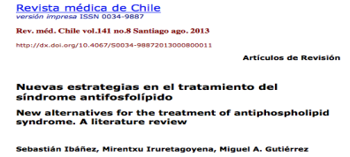
TERAPIAS ADYUVANTES EN EL TTO DEL SAF HIDROXICLOROQUINA
ANTECEDENTES:
Profilaxis ETV post cirugía ortopédica, años 70.
En años 90: demostró en modelo animal reducción del trombo.
2002: estudio en SAF y LES: HCQ disminuyó la probabilidad presentar trombosis.
EFECTOS
Inhibe directamente la formación de complejos inmunes en la bicapa de fosfolípidos.
Efecto sobre anexina A5 (potente proteína anticoagulante)
ÁMBITO CLÍNICO
Evidencia de calidad moderada en pacientes con LES (resultados no necesariamente aplicables a pacientes con SAF).
Razonable recomendar su uso:
Efecto de HCQ sobre los procesos trombogénicos
Buen perfil de seguridad
Notes:
Revista médica de Chile. 2013. 141:1048. Ibañez et al; “nuevas estregias en tto del SAF):
La HCQ fue utilizada en las décadas 1970-79 y 1980-89 como profilaxis de trombosis venosa profunda en postoperatorio de cirugías ortopédicas por su capacidad para disminuir la viscosidad sanguínea y la agregación plaquetaria. Se reportaron resultados negativos, principalmente en cirugía de cadera, y finalmente se dejó de utilizar. En la década 1990-99 renace el interés por HCQ, con la publicación de un estudio, en un modelo animal de SAF, donde la HCQ redujo el tamaño del trombo. Este efecto fue dosis dependiente. En el año 2002 se publicó un estudio donde se evaluó un grupo de pacientes con SAF (con eventos trombóticos) y pacientes con LES portadores asintomáticos de aPL. Mediante un análisis de regresión logística se demostró que si los pacientes tomaban HCQ o aspirina disminuía la probabilidad de presentar un evento trombótico.
EFECTOS:
Rand y cols. demostraron en el 2008, que la HCQ inhibía directamente la formación de complejos inmunes IgGaPL-B2GPI en la bicapa de fosfolípidos y disminuía significativamente los niveles de aPL, en forma dosis dependiente.
Recientemente, se publicó un nuevo efecto de HCQ, sobre anexina A5 (AnxA5). AnxA5 es una potente proteína anticoagulante que se cristaliza sobre la bicapa de fosfolípidos bloqueando su disponibilidad para reacciones de coagulación. La unión de AnxA5 a la bicapa se altera por aPL, favoreciendo la aparición de trombosis y abortos. HCQ revirtió el efecto de los aPL, aumentando la actividad anticoagulante de AnxA5 en plasma de pacientes con SAF.
En el ámbito clínico sólo existe evidencia de calidad moderada de efecto benéfico de HCQ sobre trombosis en pacientes con LES, resultados no necesariamente aplicables a pacientes con SAF.
A pesar de esto, y dado la evidencia del efecto de HCQ sobre los procesos trombogénicos, y su buen perfil de seguridad, parece razonable recomendar su uso para prevenir trombosis en pacientes con SAF.

Slide 23
TERAPIAS ADYUVANTES EN EL TTO DEL SAF HIDROXICLOROQUINA
Rosa RF, Ugolini-Lopes MR, Zeinad-Valim AK, D'Amico E, Andrade D. Difficult clinical situations in the antiphospholipid syndrome. Curr Rheumatol Rep. 2015;17(4):29.
Nuri E, Taraborelli M, Andreoli L, Tonello M, Gerosa M, Calligaro A, et al. Long-term use of hydroxychloroquine reduces antiphospholipid antibodies levels in patients with primary antiphospholipid syndrome. Immunol Res. 2017;65(1):17-24.
Broder A, Putterman C. Hydroxychloroquine use is associated with lower odds of persistently positive antiphospholipid antibodies and/or lupus anticoagulant in systemic lupus erythematosus. J Rheumatol. 2013;40(1):30-33.
Schmidt-Tanguy A, Voswinkel J, Henrion D, Subra JF, Loufrani L, Rohmer V, et al. Antithrombotic effects of hydroxychloroquine in primary antiphospholipid syndrome patients. J Thromb Haemost. 2013;11(10):1927-1929.
Capacidad antitrombótica.
Reduce la activación y coagulación plaquetaria inducida por AAF.
Inhibe la formación de complejos de bicapa de fosfolípidos aPL-B2GPI.
Reduce los niveles de AAF (en LES y SAF) y la incidencia de trombosis arterial
Asociada a anticoagulantes orales: reduce riesgo recurrencia (estudios baja calidad)
Notes:
(apuntes de la sociedad española de reumatología, 2019).
Tanto en modelos experimentales de SAF como en estudios in vitro e in vivo, la hidroxicloroquina ha demostrado su capacidad antitrombótica.
Los estudios han demostrado que la hidroxicloroquina reduce la activación y coagulación plaquetaria inducida por aPL e inhibe la formación de complejos de bicapa de fosfolípidos aPL-β 2 GPI.
Además, en un estudio retrospectivo, la HCQ ha demostrado su capacidad para reducir los niveles de AAF y la incidencia de trombosis arterial en pacientes con SAF primario y de reducir los niveles de AAF en pacientes con LES. En un estudio prospectivo no aleatorizado, la HCQ asociada a anticoagulantes orales ha demostrado su capacidad de reducir el riesgo de recurrencia trombótica venosa comparado con anticoagulacion en pacientes con SAF primario
(bibliografia de esto):
133. Rosa RF, Ugolini-Lopes MR, Zeinad-Valim AK, D'Amico E, Andrade D. Difficult clinical situations in the antiphospholipid syndrome. Curr Rheumatol Rep. 2015;17(4):29.
136. Nuri E, Taraborelli M, Andreoli L, Tonello M, Gerosa M, Calligaro A, et al. Long-term use of hydroxychloroquine reduces antiphospholipid antibodies levels in patients with primary antiphospholipid syndrome. Immunol Res. 2017;65(1):17-24.
137. Broder A, Putterman C. Hydroxychloroquine use is associated with lower odds of persistently positive antiphospholipid antibodies and/or lupus anticoagulant in systemic lupus erythematosus. J Rheumatol. 2013;40(1):30-33.
138. Schmidt-Tanguy A, Voswinkel J, Henrion D, Subra JF, Loufrani L, Rohmer V, et al. Antithrombotic effects of hydroxychloroquine in primary antiphospholipid syndrome patients. J Thromb Haemost. 2013;11(10):1927-1929.

Slide 24
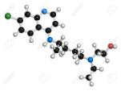
TERAPIAS ADYUVANTES EN EL TTO DEL SAF HIDROXICLOROQUINA
Estudio prospectivo no aleatorizado.
Evaluar tto adyuvante con HCQ (incluye pacientes con recurrencia)
Efectos antitrombóticos. Redujo tamaño y duración del trombo
Ausencia de eventos trombóticos recurrentes
Necesarios ensayos aleatorizados y controlados.
Notes:
(J.Thromb Haemost 11(10). 2013: La HCQ es un tto que muestra un equilibrio positivo entre los beneficios y los riesgos y un bajo consto económico.
Los objetivo de este primer estudio prospectivo no aleatorizado en pacientes con SAF primario fueron evaluar la eficacia de HCQ como un nuevo enfoque terpaúetico y evaluar su efectividad en relación con la anticoagulación estandar para la prevención de trombosis recurrente. Presentan un studio prospectivo no aleatorizado donde dividen dos grupos: a 20 pacientes se le añade HCQ a los ACO y a otros solo ACO , a pacientes con un evento trombótico previo con uno o dos episodios., es decir, incluye tb a los que han recurrido. Hasta 2013, este es el primer studio prospectivo en SAF primario que investiga la HCQ para la profilaxis secundaria. Dentro de los límites de esta pequeña cohorte (40 pacientes) no aleatoria, documentamos la ausencia de eventos trombóticos recurrentes en pacientes con SAF que recibieron ACO y HCQ y se observaron 30% recurencias en pacinetes con SAF que recibieron solo ACO. A pesar de estar en rango terapeutico.
Discusión: la HCQ tiene varios efectos antirtrombóticos. Su adminsitración redujo significativamente el tamaño y la duración del trombo. HCQ podría ser útil como antitrombótico tanto enla población general como en pacientes con LES sistémico y/o SAF, y se asocia con una mayor supervivencia.

Slide 25
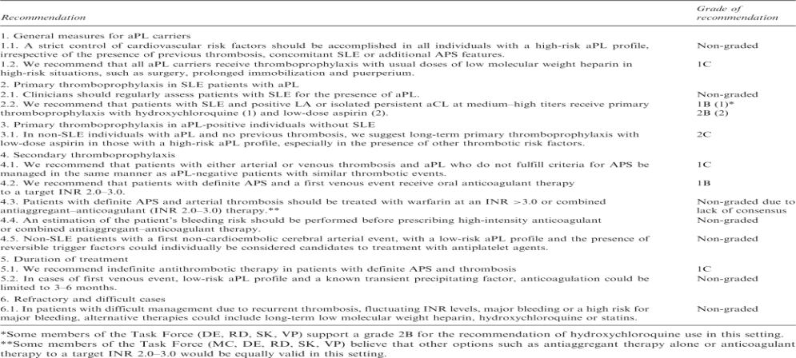
TERAPIAS ADYUVANTES EN EL TTO DEL SAF HIDROXICLOROQUINA
*Recomendaciones basadas en evidencias para prevencion y tto a largo plazo de la trombosis en pacientes con SAF. Informe del grupo de trabajo del 13º congreso sobre SAF. Lupus. Feb 2011 20(2):206-218.
Notes:
Recomendaciones basadas en evidencias para prevencion y tto a largo plazo de la trombosis en pacientes con SAF. Informe del grupo de trabajo del 13º congreso sobre SAF. Lupus. Feb 2011 20(2):206-218.
No calificado. Evidencia de baja calidad.

Slide 26
TERAPIAS ADYUVANTES EN EL TTO DEL SAF HIDROXICLOROQUINA
*Recomendaciones basadas en evidencias para prevencion y tto a largo plazo de la trombosis en pacientes con SAF. Informe del grupo de trabajo del 13º congreso sobre SAF. Lupus. 2011 20(2):206-218.
Faltan estudios clínicos en pacientes con SAF sin LES.
Podría usarse como agente adyuvante en pacientes con SAF de manejo difícil.
Excelente perfil de seguridad.
Falta de hemorragia asociada.
Necesidad de estudios prospectivos multicéntricos evalúen el papel de la HCQ en prevención de recurrencia.
Notes:
(Lupus. Feb 2011 20(2):206-218): 13ºcongreso sobre SAF : Aunque faltan estudios clínicos en pacientes con APS sin LES, la hidroxicloroquina podría usarse como agente adyuvante en pacientes con APS con manejo difícil, teniendo en cuenta el excelente perfil de seguridad y la falta de hemorragia asociada.
- Se necesitan estudios prospectivos multicéntricos que permitan determinar el papel de la HCQ en la prevención de recurrencia trombótica en pacientes de alto riesgo

Slide 27
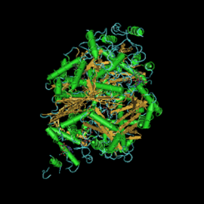
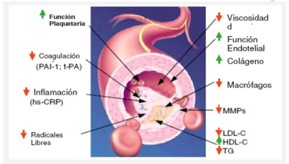
TERAPIAS ADYUVANTES EN EL TTO DEL SAF ESTATINAS
Inhiben la activación endotelial mediada por Ac antifosfolípidos.
En SAF: efectos antiinflamatorios y antitrombóticos pleiotrópicos adicionales.
Suprimen la adhesividad endotelial inducida por Ac antiB2glicoproteína.
Disminuyen los biomarcadores proinflamatorios y protrombóticos.
Disminuyen el tamaño de los trombos y de la adhesión de leucocitos al endotelio.
Notes:
(Revista médica de Chile. 2013. 141:1048. Ibañez et al; “nuevas estragetias en tto del SAF): Estudios sugieren que las estatinas pueden afectar la proliferación y migración del músculo liso, la activación de monocitos, la síntesis de citoquinas y la expresión de FT8.
-Primero Meroni y cols. demostraron que las estatinas (fluvastatina) inhiben la activación endotelial mediada por aPL
-Luego Ferrara y cols. demostraron in vivo los efectos de la fluvastatina. fluvastatina disminuyó en forma significativa el tamaño de los trombos, la adhesión de leucocitos al endotelio
-Estos resultados sugieren que el uso de estatinas como terapia adyuvante podría ser útil en pacientes con SAF; podrían ser beneficiosas en la prevención de la trombosis mediada por Ac antifosfolípidos;
Pero faltan estudios de calidad que evalúen si su uso disminuye los eventos trombóticos en estos pacientes.
-En el contexto del SAF, las estatinas ejercen efectos antiinflamatorios y antitrombóticos pleiotrópicos adicionales. In vitro, se ha demostrado que las estatinas inhiben la síntesis de factor tisular en células endoteliales, suprimen la adhesividad endotelial inducida por Ac antiB2GPI; reducen la adherencia de los monocitos al endotelio vascular. In vivo, la fluvastatina reduce el tamaño del trombo inducido por los Ac antifosfolípidos y la adhesión de leucocitos a las células endoteliales.
- referencia: Curr Rheumatol Rp 2016;18(4):22. Tektonidou.:En un ensayo que consideró a 42 pacientes con SAF un curso de fluvastatina de 30 días disminuyó varios mediadores trombgénicos e inflamatorios en monocitos; se informó una reducción significativa en algunos parámetros proinflamatorios y procoagulantes despúes de un tto de 3 meses con fluvastatina en 41 pacientes portadores asintomáticos de Ac antifosfolípidos:
-(Ann Rheuma Dis 2014. 73(6):1176-1180): Estudio prospectivo que investiga el efecto de la fluvastatina en biomarcadores proinflamatorios y protrombóticos. La mayoría de estos biomarcadores se reducen de manera significativa y reversible mediante la fluvastatina: las proteínas inflamatorias se pueden revertir en pacientes con aPL positivos despues de un mes de 20mg de fluvastatina al día. En este estudio, se extendió el tto con fluvastatina a 3 meses y tb se monitorearon los biomarcadores durante 3 meses adicionales después de la interrupción del tto. Todos los biomarcadores se redujeron confluvastatina en dos meses, lo que sugiere que el riesgo potencial de trombosis en pacientes con aPL persistentemente positivos tb disminuy en el mismo periodo de tiempo. Además, este estudio nos permitio demostrar la elevación de rebote de la mayoría de losbiomarcadores despue´s del cese de la terapia.
-Otro estudio (Meroni. artritis reum. 2001;44(12):2870-8) concluyen que la activacion endotelial mediada por el Ac antiB2GPI puede ser inhibido por las estatinas. Debido al paapel sugerido de la activación de las células endoteliales en la patogénesis del SAF, nuestro datos brindan, por primera vez, una justificación para usar las estatinas como una herramienta terapéutica adicional en el SAF.

Slide 28
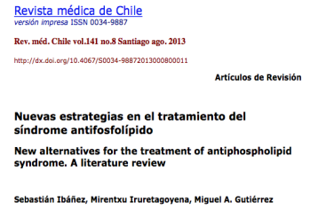
TERAPIAS ADYUVANTES EN EL TTO DEL SAF ESTATINAS
JUSTIFICACIÓN PARA USAR LAS ESTATINAS COMO UNA HERRAMIENTA TERAPÉUTICA ADICIONAL EN EL SAF
*Faltan estudios de calidad que evalúen si su uso disminuye los eventos trombóticos en estos pacientes
Notes:
Todos los datos de estos estudios justifican el uso de las estatinas como una herramienta terapéutica adicional en el SAF.

Slide 29
TERAPIAS ADYUVANTES EN EL TTO DEL SAF ESTATINAS
*Recomendaciones basadas en evidencias para prevencion y tto a largo plazo de la trombosis en pacientes con SAF. Informe del grupo de trabajo del 13º congreso sobre SAF. Lupus. Feb 2011 20(2):206-218.
Notes:
Recomendaciones basadas en evidencias para prevencion y tto a largo plazo de la trombosis en pacientes con SAF. Informe del grupo de trabajo del 13º congreso sobre SAF. Lupus. Feb 2011 20(2):206-218.
No calificado. Evidencia de baja calidad.

Slide 30
TERAPIAS ADYUVANTES EN EL TTO DEL SAF INMUNOGLOBULINAS IV
Serie de casos : SAF recurrente a pesar de anticoagulación: Ig iv eficaz para prevenir trombosis recurrente
Estudio de revision: Información actualmente disponible sobre terapia con Ig iv.
Notes:
Recientemente se han implementado nuevas modalidades de tto para SAF con trombosis recurrente, incluidas las IG iv para administrar con la terapia convencional.
- Tenti et al. Ig ySAf. Autoimmu Rev 2016; 15(3):226-235. Tenti et al:. El objetivo de esta revision es resumir la información actualmente disponible sobre la terapia IGIV en SAF enfocandose en el uso de IG en forma obstétrica, SAF recurrente y trombprofilaxis primaria o secundaria. Se anlaizan 35 estudios y se discuten los resultados. El tto con igiv ademas de la terapia estandar podría ser útli para prevenir la thrombosis recurrente en pacinetes con SAF refractarios al tto anticoauglante convencional. Se necesitan estudios bien diseñados para mejorar la calidad del nivel de evidencia para recomendaciones en el tratamiento.
- Sciascia et al. Prevención de trombosis en sAF recurrente usando Igiv.Sciacia 2012: El objetivo de este estudios es investigar los efectos alargo plazo de las megadosis de la inmunoglobulina intravenosa en una pequeña cohorte de pacientes con SAF primario RECURRENTE resistente a los tto convencionales. Método: 5 pacientes con trombosis recurrente a los que se administró Ig iv: tres infusiones diarias consecutivas iv a 0,4g/Kg/peso cada mes durante tres meses, seguido de una mensual durante 9 meses. Conclusión: en un estudio abierto a largo plazo , 5 años, en una pequeña cohorte de pacientes con SAF primario de alto riesgo, se descubrió que la Ig iv es eficaz para prevenir thrombosis recurrente. La dosis ótpimas de IG en pacinetes con SAF con trombosis recurrente, requieran estudios clínicos diseñados adecuadamente.
-En el otro estudio, se evaluaron los efectos a largo plazo de la Ig iv en 7 pacientes con SAF primario o secundario, La infusión de Ig iv se adminsitró a una dosis mensual de 400mg/Kg/día durante dos años consecutivos; Durante el periodo de seguimiento, no hubo más trombosis clínica confirmada en el grupo tratado con Ig iv además de la terapia estándar mientras eque en el grupo de control dos pacientes presentaron isquemia cerebral y uno desarrollo TVP. Además, los autores observaron una disminución estadisticamente significativa de anticardiolipina y antiB2GPI.

Slide 31
TERAPIAS ADYUVANTES EN EL TTO DEL SAF INMUNOGLOBULINAS IV
Revisiones, estudios pequeñas cohortes, no evalúan “perfil SAF”
Concluyen: tto con Ig iv además de la terapia convencional podría ser útil para prevenir la trombosis recurrente
Necesidad de estudios bien diseñados:
Comprobar eficacia y tolerabilidad de las Ig iv.
Necesidad de establecer protocolo estandarizado de la terapia Ig iv.
Resultados controvertidos
Obstáculo: alto costo de las Ig iv, PERO evita complicaciones obstétricas o trombóticas.
Notes:
Tras revisar la literatura, en algunos casos encontramos resultados controvertidos que afirman la necesidad de más estudios bien diseñados para establecer definitvamente la eficacia y la tolerabilidad de las Ig iv. La evidencia de nuestra búlsqueda está muy limitada por la dificultad de comparar diferentes estudios, a menudo no aleatorizados y/o controlados, basados en una serie heterogénea de pacientes, que no consideran la diferente gravedad de la enfermedad, los otros factores de riesgo relacionados con el aborto o los factores cardiovasculares.
Además, todos los estudios examinados no evaluaron el perfil de aPL de los diferentes pacientes y si la positividad triple de aPL puede influir en el resultado de la terapia.
Otra pregunta importante que se debe investigar es la necesidad de establecer un protocolo de Ig iv estandarizado y universalmente aceptado (tiempo y duración de la terapia).
Finalmente, un obstáculo importante es el alto costo de las Ig iv que puede estar parcialmente justificado por la reducción del las complicaciones obstetricas o complicaciones trombóticas del SAF que a menudo requieren hospitalizaciones costosas.

Slide 32
Manejo de la TEV recurrente. ACCP 2016
FACTORES DE TRATAMIENTO
-Adherencia
-AVK subterapéutico
-Interacciones
FACTORES DEL PACIENTE
-Enfermedad subyacente
Recomendaciones basadas en pruebas de baja calidad
*29.- En pacientes con TEV recurrente en terapia con AVK (en rango terapéutico) o con dabigatran, rivaroxabán, apixabán o edoxabán (y se considera que cumplen tto), sugerimos cambiar al tto con HBPM al menos temporalmente: Grado 2C.
*30.- En los pacientes que tienen TEV recurrente estando con HBPM a largo plazo (y se consideran que cumplen), sugerimos aumentar la dosis de la HBPM en aproximadamente un cuarto a un tercio: Grado 2C.
Notes:
RECOMENDACIONES ACCP (American College of Chest Physicians) 2016: Manejo de la TEV recurrente en la terapia anticoagulante.
Los factores de riesgo de TEV recurrente durante el tto anticoagulante se pueden dividir en dos categorías: factores de tratamiento y el riesgo intrínseco de recurrencia del paciente.
FACTORES DE TRATAMIENTO: Nos preguntamos si fue el paciente adherente; sit tto subterapéutico de AVK; interacciones farmacológicas…
FACTORES DEL PACIENTE: Enfermedad subyacente (entre ellos destacan SAF)
EVIDENCIA CHEST 2016.
*29: en pacientes con TEV recurrente en la trapia con AVK (en rango terapeutico) o con dabigatran, rivaroxabán, apixabán o edoxabán (y se considera que cumplen tto), sugerimos cambiar al tto con HBPM al menos temporalmente: Grado 2C.
Observaciones: el TEV recidivante mientras se está en tto con anticoagulants a dosis terapéuticas es inusual y debe impulsar a la siguientes evaluaciones: 1.- reevaluación de si realmente hubo un TEV recurrente; 2.- evaluación del cumplimiento de la terapia anticoagulante; 3.- consideración de una malignidad subyacente. Se hará cambio temporal a HBPM generalmente por al menos un mes.
*30.- En los pacientes que tienen TEV recurrente estando con HBPM a largo plazo (y se consideran que cumplen), sugerimos aumentar la dosis de la HBPM en aproximadamente un cuarto a un tercio: Grado 2C.
Observaciones: idem que 29
No hay ensayos aleatorios o estudios de cohorte prospectivos, es decir, evidencia de alta calidad, que hayan evaluado el tto de pacientes con TEV recurrente en terapia anticoagulante. Por lo que las recomendaciones se basan en estudios de baja calidad

Slide 33
ALGORITMO ACTITUD TERAPÉUTICA SAF TROMBÓTICO
Recomendaciones de la SER sobre SAF: diagnostico, evaluación y tratamiento. Febrero de 2019
Notes:
(RECOMENDACIONES de la sociedad española de Reumatología sobres SAF: diagnóstico, evaluación y tratamiento. Febrero 2019):
*La utilización de ACOD podría considerarse evaluando de forma individual con el paciente el riesgo/benficio, como una opción terapeutica en pacientes que presentan alergia a dicumarínicos y/o dificultad para mantener INR en rango terapéutico, ÚNICAMENTE, en caso de trombosis venosa y perfil de bajo riesgo trombótico (ausencia de triple positividad).

Slide 34
OPCIONES DE TRATAMIENTO
Grados de reocmendación en pacientes con dificultad del manejo de trombosis en SAF debido a recurencia, fluctación del INR, sangrado mayor o alto riesgo de sangrado mayor,terapias alternativas pordrían incluir: HBPM a largo plazo, hidroxicloroquina o estatinas.
GRADO DE RECOMENDACIÓN: Non-graded.
*Recomendaciones basadas en evidencias para prevencion y tto a largo plazo de la trombosis en pacientes con SAF. Informe del grupo de trabajo del 13º congreso sobre SAF. Lupus. Feb 2011 20(2):206-218.
Notes:
Recomendaciones basadas en evidencias para prevencion y tto a largo plazo de la trombosis en pacientes con SAF. Informe del grupo de trabajo del 13º congreso sobre SAF. Lupus. Feb 2011 20(2):206-218. : Grados de reocmendación“En pacientes con dificultad del manejo de trombosis en SAF debido a recurencia, fluctación del INR, sangrado mayor o alto riesgo de sangrado mayor,terapias alternativas pordrían incluir HBPM a largo plazo, hidroxicloroquina o estatinas. “ GRADO DE RECOMENDACIÓN: Non-graded.::

Slide 35
CONCLUSIONES
El SAF trombótico recurrente es poco frecuente.
Aumentar intensidad AVK: dificultades mantener INR. No superioridad vs intensidad moderada (Tromboprofilaxis secundaria).
HBPM. Mejor opción aunque sin evidencia clínica de calidad.
Terapias adyuvantes: “recomendables”; falta de evidencia clínica de calidad.
Identificar pacientes de alto riesgo: individualizar tratamiento.
Necesidad de ensayos clínicos controlados que permitan aumentar el nivel de recomendación de estas terapias.

Slide 36
« La sabiduría es hija de la experiencia »

